Slide 1
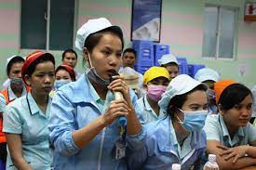
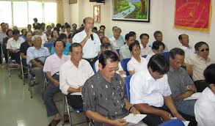
BÀI GIẢNG
LUẬT THỰC HIỆN DÂN CHỦ Ở CƠ SỞ
NĂM 2022

Slide 2
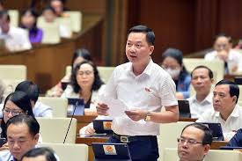
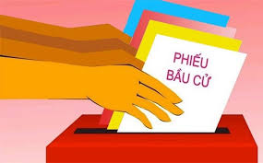
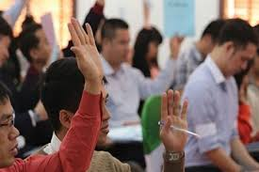
Notes:
2

Slide 3
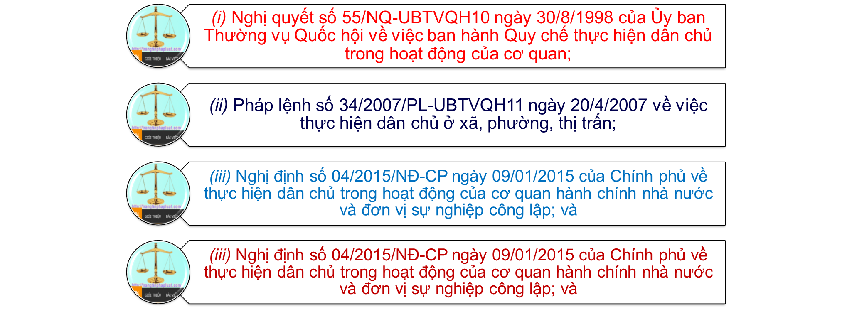
Phần 1. Sự cần thiết ban hành
Luật Thực hiện dân chủ ở cơ sở năm 2022
1. Kết quả đạt được
Hiện nay, các nội dung chủ yếu về thực hiện dân chủ ở cơ sở cơ bản được điều chỉnh tại 4 văn bản gồm:

Slide 4
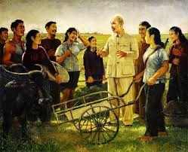
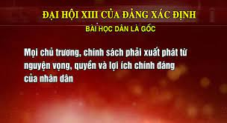
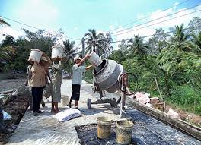
Phần 1. Sự cần thiết ban hành
Luật Thực hiện dân chủ ở cơ sở năm 2022
1. Kết quả đạt được
Các văn bản nêu trên đã quy định tương đối đầy đủ các nội dung, hình thức thực hiện dân chủ ở cơ sở, bảo đảm thực hiện chủ trương của Đảng và Nhà nước về “dân biết, dân bàn, dân làm, dân kiểm tra”, phù hợp với điều kiện kinh tế - xã hội của đất nước tại thời điểm ban hành, tạo lập cơ sở pháp lý cho việc thực hiện quyền làm chủ của Nhân dân và của cán bộ, công chức, viên chức, người lao động tại cơ sở, tạo sự chuyển biến tích cực trong đời sống chính trị - xã hội ở nước ta.

Slide 5
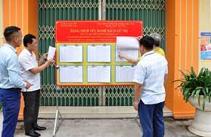
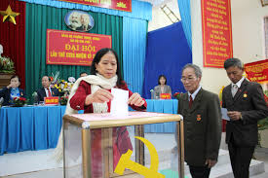
Phần 1. Sự cần thiết ban hành
Luật Thực hiện dân chủ ở cơ sở năm 2022
1. Kết quả đạt được
Kết quả thực hiện dân chủ ở xã, phường, thị trấn đã góp phần xây dựng môi trường chính trị dân chủ, cởi mở, thực hiện tốt hơn quyền làm chủ của Nhân dân, củng cố niềm tin của Nhân dân vào Đảng, Nhà nước và chế độ, tạo động lực thúc đẩy việc thực hiện các nhiệm vụ phát triển kinh tế, văn hóa, xã hội, an ninh, quốc phòng ở mỗi địa phương và trên phạm vi cả nước

Slide 6
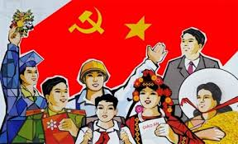
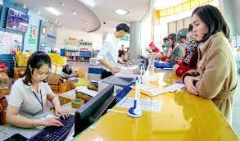
Phần 1. Sự cần thiết ban hành
Luật Thực hiện dân chủ ở cơ sở năm 2022
1. Kết quả đạt được
Thực hiện dân chủ trong cơ quan, đơn vị sự nghiệp công lập đã làm chuyển biến về ý thức, đạo đức, phong cách, lề lối làm việc của cán bộ, công chức, viên chức, đặc biệt là người có chức vụ, quyền hạn theo hướng gần dân, trọng dân và có trách nhiệm với Nhân dân; vai trò của cán bộ, công chức, viên chức ngày càng được phát huy thông qua việc đóng góp ý kiến xây dựng các chương trình, kế hoạch phát triển của cơ quan và đơn vị

Slide 7
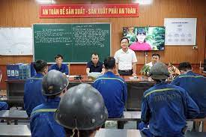
Phần 1. Sự cần thiết ban hành
Luật Thực hiện dân chủ ở cơ sở năm 2022
1. Kết quả đạt được
Thực hiện dân chủ tại các loại hình doanh nghiệp đã bảo đảm quyền của người lao động được biết, được bàn, được kiểm tra, giám sát và được quyết định các vấn đề liên quan đến quyền và lợi ích của người lao động, góp phần nâng cao ý thức trách nhiệm của người lao động, phát huy sáng kiến, cải tiến kỹ thuật, nâng cao năng suất lao động, thúc đẩy phát triển sản xuất kinh doanh của doanh nghiệp, cải thiện đời sống của người lao động, bảo đảm hài hòa lợi ích của người lao động và người sử dụng lao động.

Slide 8
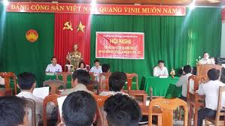
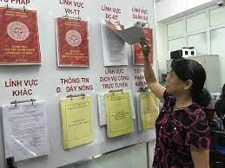
Phần 1. Sự cần thiết ban hành
Luật Thực hiện dân chủ ở cơ sở năm 2022
2. Hạn chế, bất cập
2.1. Một số hạn chế, vướng mắc tại Pháp lệnh 34
Pháp lệnh thiếu những quy định cụ thể, minh bạch về thời hạn, cách thức công khai nên người dân không có khả năng tiếp cận đầy đủ thông tin để thực hiện quyền năng của mình
Ví dụ: nhiều địa phương thực hiện việc công khai một cách “chiếu lệ” (tuy vẫn đúng nội dung cần công khai, đúng địa điểm phải công khai nhưng người dân vẫn gặp khó khăn trong việc tiếp thu tất cả nội dung văn bản được công khai, như việc dán thông báo có nhiều trang trên bảng thông báo có lưới bảo vệ...); các văn bản được niêm yết ở tổ dân phố, thôn, bản, ấp chưa được bảo quản và cập nhật kịp thời; nội dung một số khoản mục quyết toán thu, chi các loại quỹ đôi khi chưa đúng quy định; tổ chức hội nghị tiếp xúc cử tri thành phần còn hạn chế, chủ yếu là cán bộ đảng viên, cán bộ chủ chốt tham dự;

Slide 9
Phần 1. Sự cần thiết ban hành
Luật Thực hiện dân chủ ở cơ sở năm 2022
2. Hạn chế, bất cập
2.1. Một số hạn chế, vướng mắc tại Pháp lệnh 34
Phạm vi các vấn đề để Nhân dân quyết định còn tương đối hạn chế (gồm 2 nội dung):
Đăng ký Kênh trangtinphapluat để xem các clip mới nhất!

Slide 10
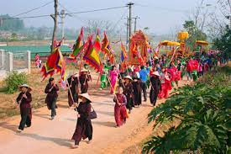
Phần 1. Sự cần thiết ban hành
Luật Thực hiện dân chủ ở cơ sở năm 2022
2. Hạn chế, bất cập
2.1. Một số hạn chế, vướng mắc tại Pháp lệnh 34
Hương ước, quy ước được xây dựng theo phong trào, không có cơ chế giám sát thực hiện, ít có tác dụng thực tế trong điều chỉnh các quan hệ xã hội tại các cộng đồng dân cư cơ sở, nhất là vùng đô thị và nông thôn đồng bằng; xu hướng luật hóa hương ước đang diễn ra ngày càng phổ biến

Slide 11
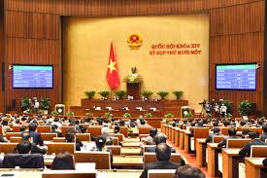
Phần 2. Những nội dung cơ bản của
Luật Thực hiện dân chủ ở cơ sở năm 2022
2. Hạn chế, bất cập
2.2. Một số hạn chế thực hiện dân chủ ở cơ quan hành chính nhà nước, đơn vị sự nghiệp công lập
Việc thực hiện dân chủ ở cơ quan, đơn vị sự nghiệp công lập của Đảng, Nhà nước và tổ chức chính trị - xã hội được quy định tại nhiều văn bản có giá trị pháp lý khác nhau. Trong khi đó, các cơ quan của Đảng, Nhà nước, tổ chức chính trị - xã hội có nhiều điểm tương đồng trong quản lý hành chính nội bộ và thực hiện chế độ, chính sách đối với cán bộ, công chức, viên chức người lao động. Điều này tạo nên sự không đồng bộ, thống nhất trong việc thực hiện pháp luật về dân chủ trong cơ quan, đơn vị.

Slide 12
Phần 2. Những nội dung cơ bản của
Luật Thực hiện dân chủ ở cơ sở năm 2022
2. Hạn chế, bất cập
2.2. Một số hạn chế thực hiện dân chủ ở cơ quan hành chính nhà nước, đơn vị sự nghiệp công lập
Quy định về đối tượng thực hiện pháp luật về dân chủ ở cơ quan hành chính và đơn vị sự nghiệp công lập chưa bảo đảm tính bao quát; một số cơ quan mặc dù thực tế áp dụng Nghị định số 04/2015/NĐ-CP nhưng chưa được ghi nhận đầy đủ trong quy định của pháp luật như các cơ quan, đơn vị của Văn phòng Chủ tịch nước, Văn phòng Quốc hội, Kiểm toán nhà nước

Slide 13
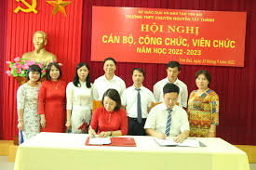
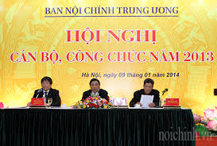
Phần 2. Những nội dung cơ bản của
Luật Thực hiện dân chủ ở cơ sở năm 2022
2. Hạn chế, bất cập
2.2. Một số hạn chế thực hiện dân chủ ở cơ quan hành chính nhà nước, đơn vị sự nghiệp công lập
Thời gian tổ chức Hội nghị cán bộ, công chức, viên chức, người lao động còn chưa thống nhất giữa các cơ quan, đơn vị. Vẫn còn tồn tại tình trạng một số cơ quan, đơn vị lồng ghép việc tổ chức hội nghị cán bộ, công chức, viên chức, người lao động với tổng kết công đoàn đơn vị nên chưa dành nhiều thời gian để bàn bạc, trao đổi những vấn đề có liên quan đến đời sống cán bộ, công chức, viên chức, người lao động

Slide 14
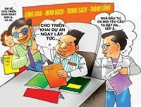
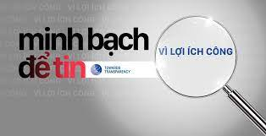
Phần 2. Những nội dung cơ bản của
Luật Thực hiện dân chủ ở cơ sở năm 2022
2. Hạn chế, bất cập
2.2. Một số hạn chế thực hiện dân chủ ở cơ quan hành chính nhà nước, đơn vị sự nghiệp công lập
Một số thông tin vẫn công khai chậm do mang tính nhạy cảm như thông tin về các vụ việc tiêu cực, tham nhũng trong cơ quan, đơn vị đã được kết luận; kết quả thanh tra, kiểm tra, giải quyết khiếu nại, tố cáo trong nội bộ cơ quan, đơn vị. Một số nội dung còn thực hiện mang tính hình thức như: bản kê khai tài sản, thu nhập của người có nghĩa vụ phải kê khai theo quy định của pháp luật

Slide 15
Phần 2. Những nội dung cơ bản của
Luật Thực hiện dân chủ ở cơ sở năm 2022
2. Hạn chế, bất cập
2.3. Một số hạn chế thực hiện dân chủ tại doanh nghiệp (nơi làm việc)

Slide 16
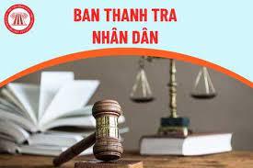
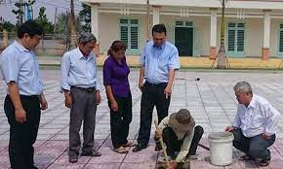
Phần 2. Những nội dung cơ bản của
Luật Thực hiện dân chủ ở cơ sở năm 2022
2. Hạn chế, bất cập
2.4. Một số hạn chế Tổ chức và hoạt động của Ban Thanh tra Nhân dân
Một số cấp uỷ Đảng, chính quyền và Mặt trận địa phương vẫn chưa nhận thức đầy đủ ý nghĩa, mục đích hoạt động của Ban Thanh tra nhân dân nên chưa thường xuyên quan tâm chỉ đạo cũng như theo dõi, kiểm tra, đôn đốc hoạt động này
Uỷ ban MTTQ các cấp, nhất là cấp xã một số nơi chưa phát huy được vai trò, trách nhiệm trong công tác chỉ đạo, chưa thực sự coi trọng và sử dụng Thanh tra nhân dân như một công cụ giám sát của nhân dân

Slide 17
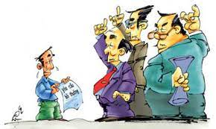
Phần 2. Những nội dung cơ bản của
Luật Thực hiện dân chủ ở cơ sở năm 2022
2. Hạn chế, bất cập
2.4. Một số hạn chế Tổ chức và hoạt động của Ban Thanh tra Nhân dân
Uỷ ban MTTQ ở một số nơi còn tham gia chưa thường xuyên và chưa chủ động phối hợp với chính quyền trong việc xử lý những kiến nghị của Ban TTND, do vậy chưa kịp thời tháo gỡ những vướng mắc, bức xúc trong nhân dân dẫn đến vẫn còn một số đơn thư kéo dài, vượt cấp.
Trình độ, năng lực và kiến thức pháp luật của Ban Thanh tra nhân dân còn hạn chế; tâm lý ngại va chạm; do kiêm nhiệm cả chức vụ chuyên môn nên khó giữ được tính độc lập, khách quan trong việc giám sát, kiểm tra hoạt động điều hành, quản lý của cơ quan, đơn vị…

Slide 18
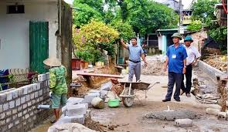
Phần 2. Những nội dung cơ bản của
Luật Thực hiện dân chủ ở cơ sở năm 2022
2. Hạn chế, bất cập
2.4. Một số hạn chế Tổ chức và hoạt động của Ban Thanh tra Nhân dân
Nội dung giám sát của Thanh tra nhân dân là một lĩnh vực phức tạp, khó khăn đòi hỏi người giám sát phải có trình độ chuyên môn sâu. Thành viên Ban Thanh tra nhân dân, Ban Giám sát đầu tư cộng đồng không bảo đảm chuyên môn nghiệp vụ, nhất là một số lĩnh vực cần có kiến thức chuyên ngành như đầu tư xây dựng cơ bản, điện lực, thi công đường giao thông nông thôn,...
Kinh phí hoạt động của Ban Thanh tra nhân dân còn thấp, không đủ để Ban Thanh tra nhân dân hoạt động, ở một số nơi mức kinh phí này cũng chưa đảm bảo thực hiện theo đúng quy định

Slide 19
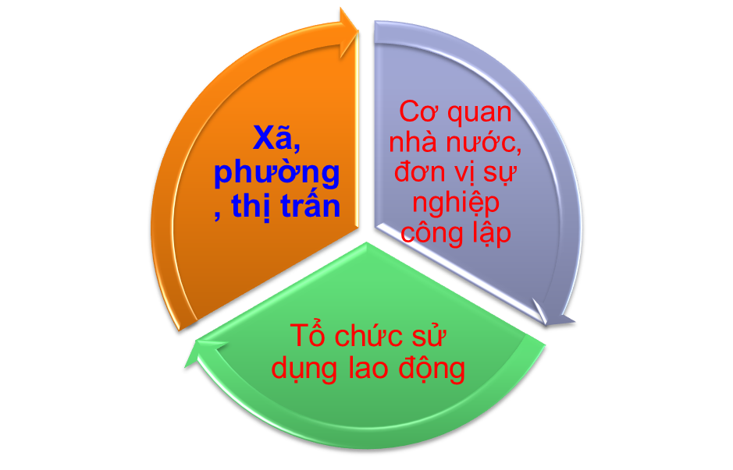
Phần 2. Những nội dung cơ bản của
Luật Thực hiện dân chủ ở cơ sở năm 2022 (Chương 1)
1. Phạm vi điều chỉnh
Luật Thực hiện dân chủ ở cơ sở năm 2022 quy định về nội dung, cách thức thực hiện dân chủ ở cơ sở, quyền và nghĩa vụ của công dân trong thực hiện dân chủ ở cơ sở và trách nhiệm của cơ quan, đơn vị, tổ chức, cá nhân trong việc bảo đảm thực hiện dân chủ ở cơ sở.
Như vậy, không chỉ thực hiện dân chủ ở xã, phường, thị trấn mà Luật còn điều chỉnh đến dân chủ trong cơ quan nhà nước, đơn vị sự nghiệp công lập; tổ chức có sử dụng lao động.
Dân chủ

Slide 20
Phần 2. Những nội dung cơ bản của
Luật Thực hiện dân chủ ở cơ sở năm 2022 (Chương 1)
2. Nguyên tắc thực hiện dân chủ ở cơ sở
6 nguyên tắc thực hiện dân chủ ở cơ sở theo Luật năm 2202 gồm:

Slide 21
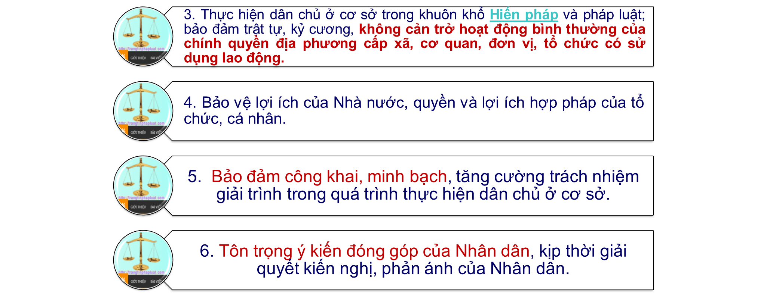
Phần 2. Những nội dung cơ bản của
Luật Thực hiện dân chủ ở cơ sở năm 2022 (Chương 1)
2. Nguyên tắc thực hiện dân chủ ở cơ sở
6 nguyên tắc thực hiện dân chủ ở cơ sở theo Luật năm 2202 gồm:

Slide 22
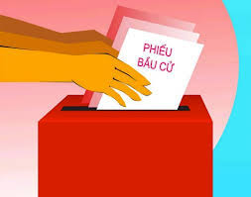
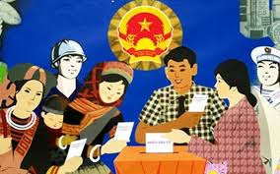
Phần 2. Những nội dung cơ bản của
Luật Thực hiện dân chủ ở cơ sở năm 2022 (Chương 1)
3. Phạm vi thực hiện dân chủ ở cơ sở
Luật Thực hành dân chủ ở cơ sở năm 2022 quy định 02 địa điểm để thực hiện dân chủ cơ sở, đó là tại nơi cư trú, tại nơi làm việc, cụ thể:
+ Mọi công dân thực hiện dân chủ tại xã, phường, thị trấn, tại thôn, tổ dân phố nơi mình cư trú.

Slide 23
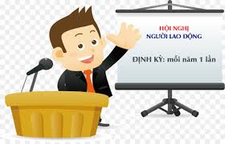
Phần 2. Những nội dung cơ bản của
Luật Thực hiện dân chủ ở cơ sở năm 2022 (Chương 1)
3. Phạm vi thực hiện dân chủ ở cơ sở
Luật Thực hành dân chủ ở cơ sở năm 2022 quy định 02 địa điểm để thực hiện dân chủ cơ sở, đó là tại nơi cư trú, tại nơi làm việc, cụ thể:
+ Công dân là cán bộ, công chức, viên chức, người lao động thực hiện dân chủ tại cơ quan, đơn vị nơi mình công tác. Trường hợp cơ quan, đơn vị có đơn vị trực thuộc thì việc thực hiện dân chủ tại đơn vị trực thuộc của cơ quan, đơn vị do người đứng đầu cơ quan, đơn vị quyết định.

Slide 24
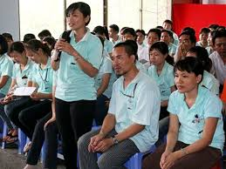
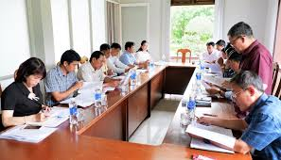
Phần 2. Những nội dung cơ bản của
Luật Thực hiện dân chủ ở cơ sở năm 2022 (Chương 1)
3. Phạm vi thực hiện dân chủ ở cơ sở
Luật Thực hành dân chủ ở cơ sở năm 2022 quy định 02 địa điểm để thực hiện dân chủ cơ sở, đó là tại nơi cư trú, tại nơi làm việc, cụ thể:
+ Công dân là người lao động thực hiện dân chủ tại tổ chức có sử dụng lao động nơi mình có giao kết hợp đồng lao động. Trường hợp tổ chức có sử dụng lao động có đơn vị trực thuộc thì việc thực hiện dân chủ tại đơn vị trực thuộc thực hiện theo quy định tại điều lệ, nội quy, quy định, quy chế của tổ chức có sử dụng lao động và pháp luật có liên quan.

Slide 25
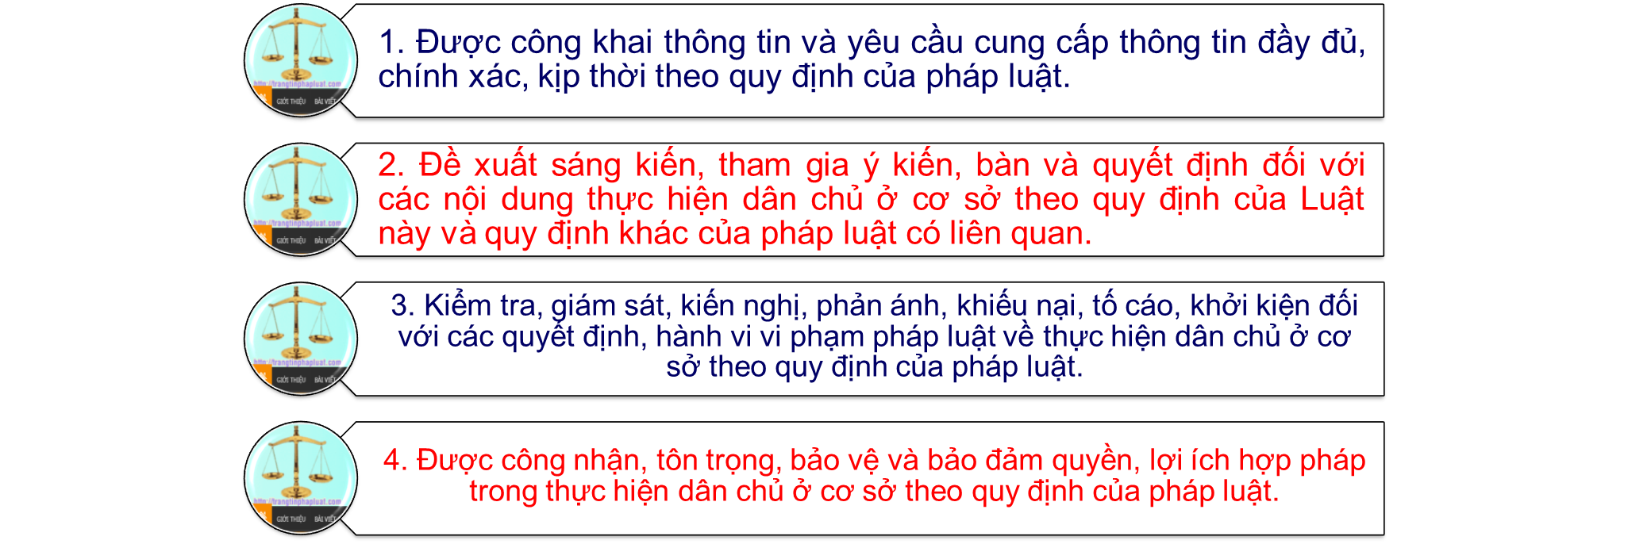
Phần 2. Những nội dung cơ bản của
Luật Thực hiện dân chủ ở cơ sở năm 2022 (Chương 1)
4. Quyền và nghĩa vụ của công dân trong thực hiện dân chủ ở cơ sở
Pháp lệnh 34 không quy định cụ thể 4 quyền và 5 nghĩa vụ của công dân trong thực hiện dân chủ ở xã, phường, thị trấn.
4 Quyền của công dân trong thực hiện dân chủ ở cơ sở

Slide 26
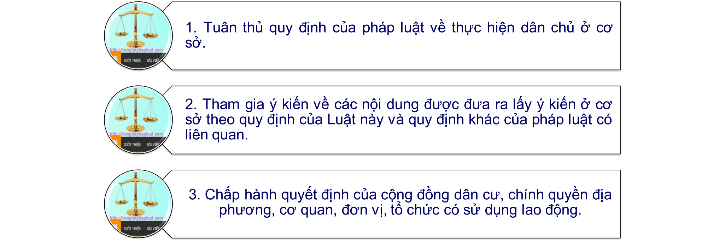
Phần 2. Những nội dung cơ bản của
Luật Thực hiện dân chủ ở cơ sở năm 2022 (Chương 1)
4. Quyền và nghĩa vụ của công dân trong thực hiện dân chủ ở cơ sở
Pháp lệnh 34 không quy định cụ thể 4 quyền và 5 nghĩa vụ của công dân trong thực hiện dân chủ ở xã, phường, thị trấn.
5. Nghĩa vụ của công dân trong thực hiện dân chủ ở cơ sở

Slide 27
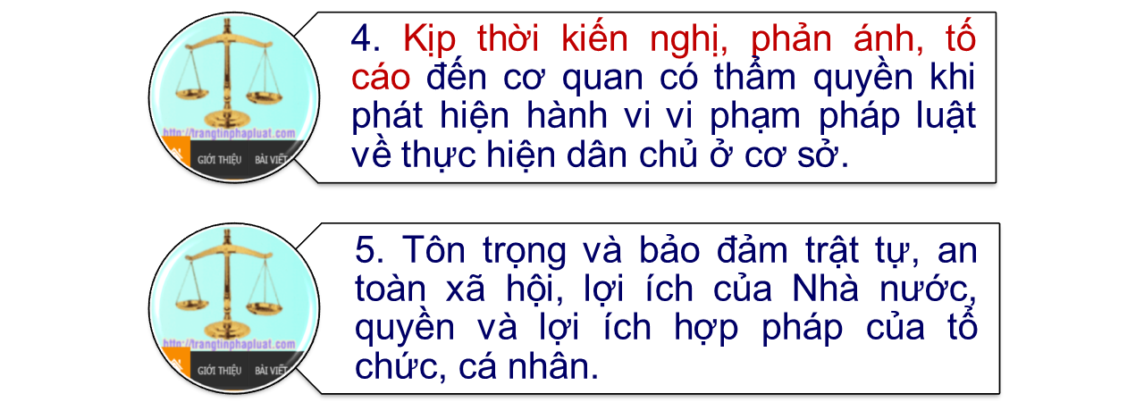
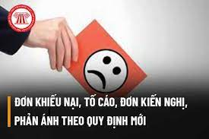
Phần 2. Những nội dung cơ bản của
Luật Thực hiện dân chủ ở cơ sở năm 2022 (Chương 1)
4. Quyền và nghĩa vụ của công dân trong thực hiện dân chủ ở cơ sở
Pháp lệnh 34 không quy định cụ thể 4 quyền và 5 nghĩa vụ của công dân trong thực hiện dân chủ ở xã, phường, thị trấn.
5. Nghĩa vụ của công dân trong thực hiện dân chủ ở cơ sở
Đăng ký Kênh trangtinphapluat để xem các clip mới nhất!

Slide 28
Phần 2. Những nội dung cơ bản của
Luật Thực hiện dân chủ ở cơ sở năm 2022 (Chương 1)
5. Quyền thụ hưởng của công dân (4 quyền)
Đây là quy định mới trong Luật Thực hiện dân chủ ở cơ sở năm 2022
Đăng ký Kênh trangtinphapluat để xem các clip mới nhất!

Slide 29
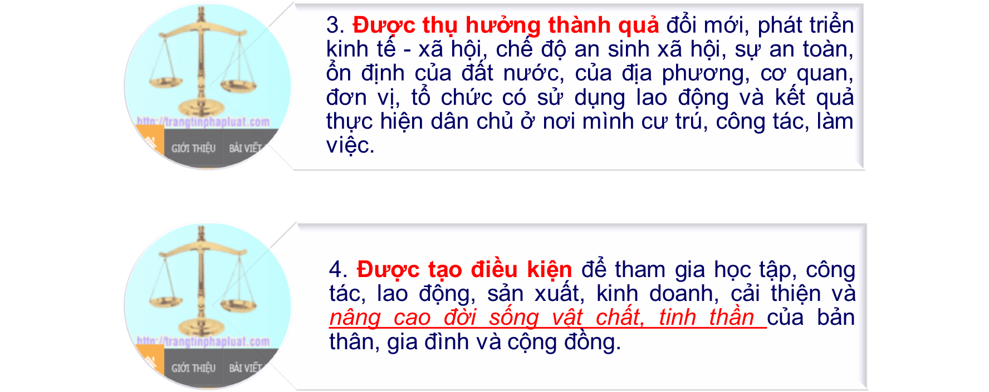
Phần 2. Những nội dung cơ bản của
Luật Thực hiện dân chủ ở cơ sở năm 2022 (Chương 1)
5. Quyền thụ hưởng của công dân (4 quyền)
Đây là quy định mới trong Luật Thực hiện dân chủ ở cơ sở năm 2022
Đăng ký Kênh trangtinphapluat để xem các clip mới nhất!

Slide 30
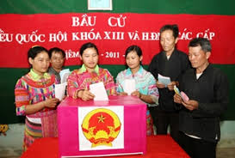
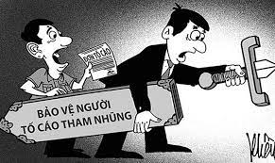
Phần 2. Những nội dung cơ bản của
Luật Thực hiện dân chủ ở cơ sở năm 2022 (Chương 1)
6. Các hành vi bị nghiêm cấm trong thực hiện dân chủ ở cơ sở
5 hành vi bị nghiêm cấm
Đăng ký Kênh trangtinphapluat để xem các clip mới nhất!

Slide 31
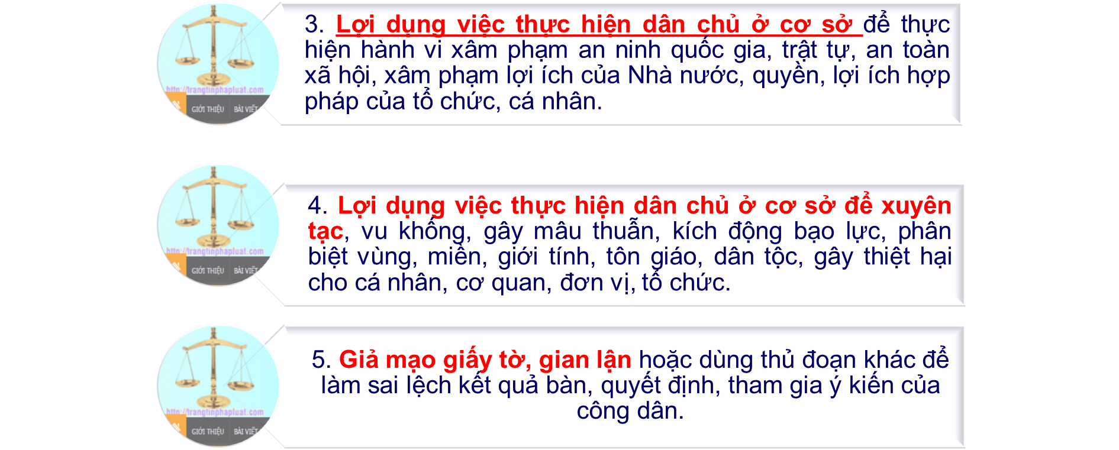
Phần 2. Những nội dung cơ bản của
Luật Thực hiện dân chủ ở cơ sở năm 2022 (Chương 1)
6. Các hành vi bị nghiêm cấm trong thực hiện dân chủ ở cơ sở
5 hành vi bị nghiêm cấm
Đăng ký Kênh trangtinphapluat để xem các clip mới nhất!

Slide 32
Phần 2. Những nội dung cơ bản của
Luật Thực hiện dân chủ ở cơ sở năm 2022 (Chương 1)
7. Xử lý vi phạm pháp luật về thực hiện dân chủ ở cơ sở
Đăng ký Kênh trangtinphapluat để xem các clip mới nhất!

Slide 33
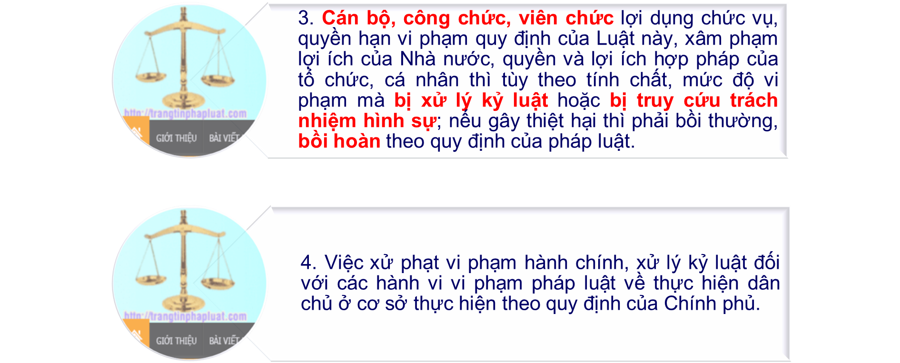
Phần 2. Những nội dung cơ bản của
Luật Thực hiện dân chủ ở cơ sở năm 2022 (Chương 1)
7. Xử lý vi phạm pháp luật về thực hiện dân chủ ở cơ sở
Đăng ký Kênh trangtinphapluat để xem các clip mới nhất!

Slide 34
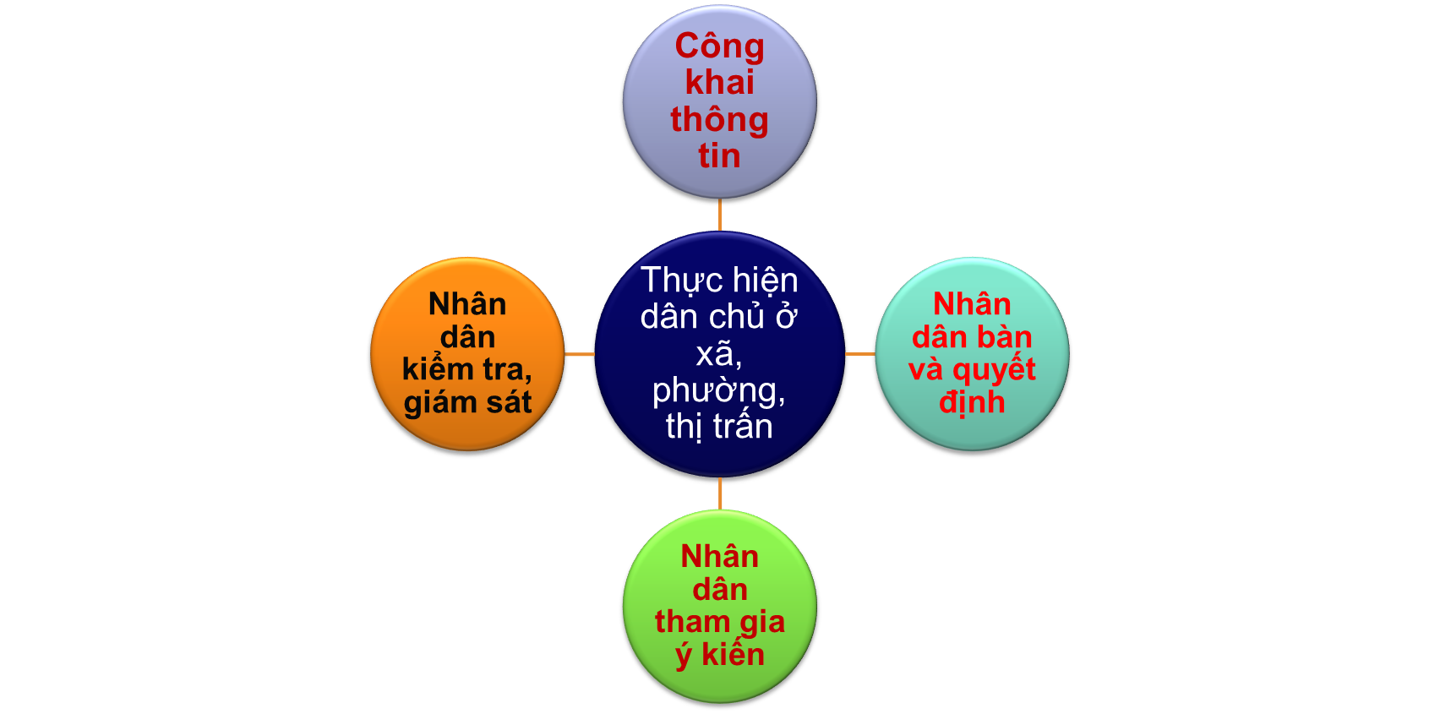
Phần 2. Những nội dung cơ bản của
Luật Thực hiện dân chủ ở cơ sở năm 2022 (Chương 2)
THỰC HIỆN DÂN CHỦ Ở XÃ, PHƯỜNG, THỊ TRẤN
Đăng ký Kênh trangtinphapluat để xem các clip mới nhất!

Slide 35
Phần 2. Những nội dung cơ bản của
Luật Thực hiện dân chủ ở cơ sở năm 2022 (Chương 2)
THỰC HIỆN DÂN CHỦ Ở XÃ, PHƯỜNG, THỊ TRẤN
I. CÔNG KHAI THÔNG TIN Ở XÃ, PHƯỜNG, THỊ TRẤN
1. Những nội dung chính quyền địa phương cấp xã phải công khai
Trừ các thông tin thuộc bí mật nhà nước hoặc thông tin chưa được công khai theo quy định của pháp luật, chính quyền địa phương cấp xã phải công khai các nội dung sau đây (14 nhóm):
Đăng ký Kênh trangtinphapluat để xem các clip mới nhất!

Slide 36
Phần 2. Những nội dung cơ bản của
Luật Thực hiện dân chủ ở cơ sở năm 2022 (Chương 2)
THỰC HIỆN DÂN CHỦ Ở XÃ, PHƯỜNG, THỊ TRẤN
I. CÔNG KHAI THÔNG TIN Ở XÃ, PHƯỜNG, THỊ TRẤN
1. Những nội dung chính quyền địa phương cấp xã phải công khai
Trừ các thông tin thuộc bí mật nhà nước hoặc thông tin chưa được công khai theo quy định của pháp luật, chính quyền địa phương cấp xã phải công khai các nội dung sau đây (14 nhóm):
Đăng ký Kênh trangtinphapluat để xem các clip mới nhất!

Slide 37
Phần 2. Những nội dung cơ bản của
Luật Thực hiện dân chủ ở cơ sở năm 2022 (Chương 2)
THỰC HIỆN DÂN CHỦ Ở XÃ, PHƯỜNG, THỊ TRẤN
I. CÔNG KHAI THÔNG TIN Ở XÃ, PHƯỜNG, THỊ TRẤN
1. Những nội dung chính quyền địa phương cấp xã phải công khai
Trừ các thông tin thuộc bí mật nhà nước hoặc thông tin chưa được công khai theo quy định của pháp luật, chính quyền địa phương cấp xã phải công khai các nội dung sau đây (14 nhóm):
Đăng ký Kênh trangtinphapluat để xem các clip mới nhất!

Slide 38
Phần 2. Những nội dung cơ bản của
Luật Thực hiện dân chủ ở cơ sở năm 2022 (Chương 2)
THỰC HIỆN DÂN CHỦ Ở XÃ, PHƯỜNG, THỊ TRẤN
I. CÔNG KHAI THÔNG TIN Ở XÃ, PHƯỜNG, THỊ TRẤN
1. Những nội dung chính quyền địa phương cấp xã phải công khai
Trừ các thông tin thuộc bí mật nhà nước hoặc thông tin chưa được công khai theo quy định của pháp luật, chính quyền địa phương cấp xã phải công khai các nội dung sau đây (14 nhóm):
Đăng ký Kênh trangtinphapluat để xem các clip mới nhất!

Slide 39
Phần 2. Những nội dung cơ bản của
Luật Thực hiện dân chủ ở cơ sở năm 2022 (Chương 2)
THỰC HIỆN DÂN CHỦ Ở XÃ, PHƯỜNG, THỊ TRẤN
I. CÔNG KHAI THÔNG TIN Ở XÃ, PHƯỜNG, THỊ TRẤN
1. Những nội dung chính quyền địa phương cấp xã phải công khai
Trừ các thông tin thuộc bí mật nhà nước hoặc thông tin chưa được công khai theo quy định của pháp luật, chính quyền địa phương cấp xã phải công khai các nội dung sau đây (14 nhóm):
Đăng ký Kênh trangtinphapluat để xem các clip mới nhất!

Slide 40
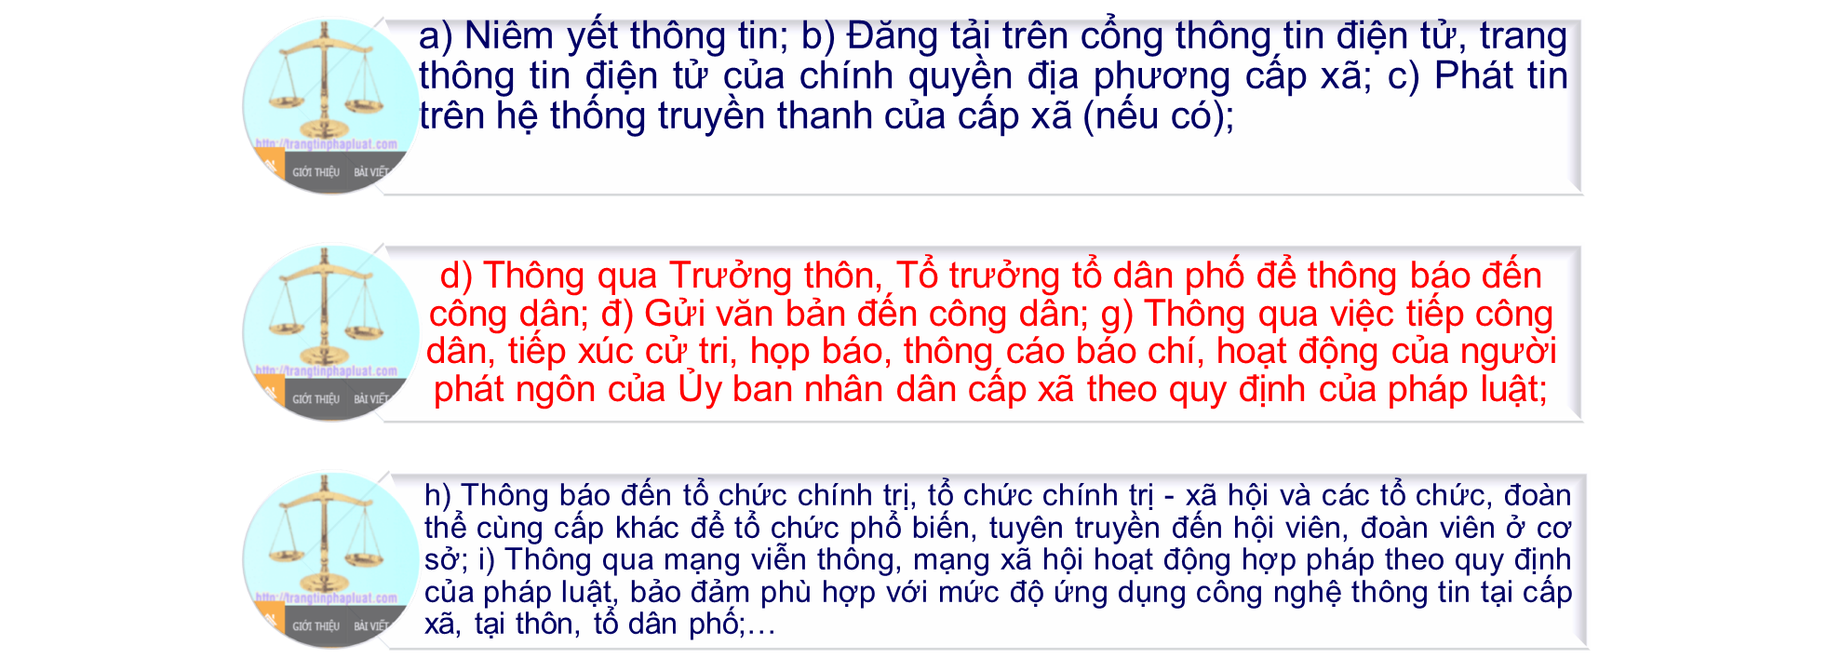
Phần 2. Những nội dung cơ bản của
Luật Thực hiện dân chủ ở cơ sở năm 2022 (Chương 2)
THỰC HIỆN DÂN CHỦ Ở XÃ, PHƯỜNG, THỊ TRẤN
I. CÔNG KHAI THÔNG TIN Ở XÃ, PHƯỜNG, THỊ TRẤN
2. Hình thức và thời điểm công khai thông tin
(có 10 nhóm hình thức công khai)
Đăng ký Kênh trangtinphapluat để xem các clip mới nhất!

Slide 41
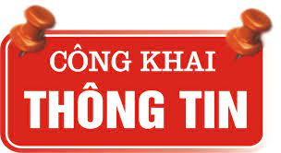
Phần 2. Những nội dung cơ bản của
Luật Thực hiện dân chủ ở cơ sở năm 2022 (Chương 2)
THỰC HIỆN DÂN CHỦ Ở XÃ, PHƯỜNG, THỊ TRẤN
I. CÔNG KHAI THÔNG TIN Ở XÃ, PHƯỜNG, THỊ TRẤN
2. Hình thức và thời điểm công khai thông tin
(Thời điểm công khai)
Thời điểm công khai thông tin đối với từng lĩnh vực được thực hiện theo quy định của pháp luật có liên quan. Trường hợp pháp luật chưa có quy định thì chậm nhất là 05 ngày làm việc kể từ ngày có quyết định, văn bản của cơ quan có thẩm quyền về nội dung cần công khai, Ủy ban nhân dân cấp xã phải tổ chức công khai thông tin.
Đăng ký Kênh trangtinphapluat để xem các clip mới nhất!

Slide 42
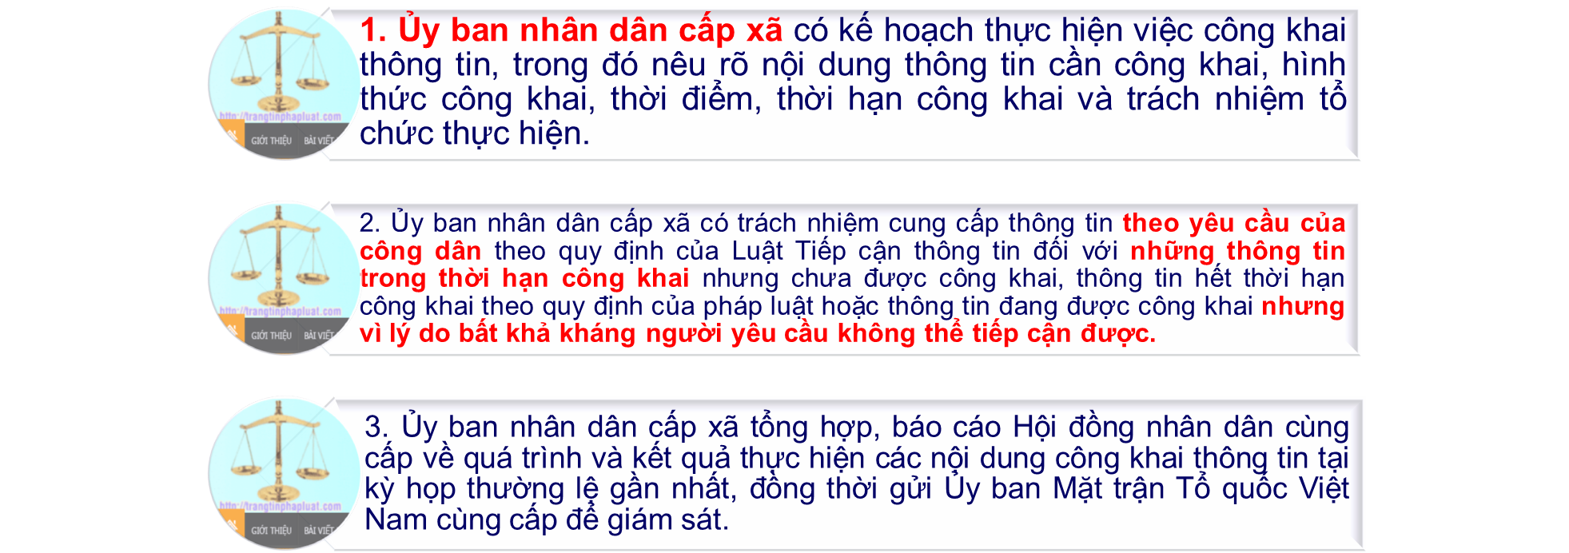
Phần 2. Những nội dung cơ bản của
Luật Thực hiện dân chủ ở cơ sở năm 2022 (Chương 2)
THỰC HIỆN DÂN CHỦ Ở XÃ, PHƯỜNG, THỊ TRẤN
I. CÔNG KHAI THÔNG TIN Ở XÃ, PHƯỜNG, THỊ TRẤN
3. Trách nhiệm tổ chức thực hiện việc công khai thông tin
Đăng ký Kênh trangtinphapluat để xem các clip mới nhất!

Slide 43
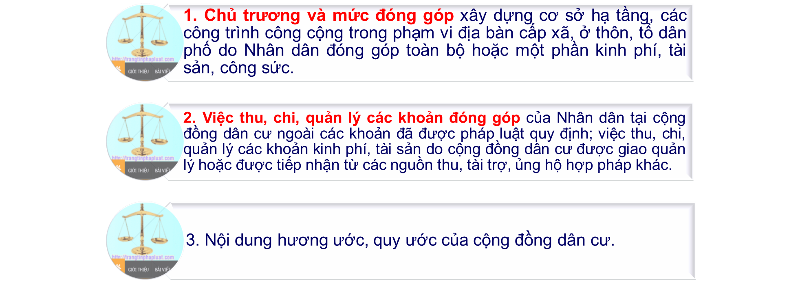
Phần 2. Những nội dung cơ bản của
Luật Thực hiện dân chủ ở cơ sở năm 2022 (Chương 2)
THỰC HIỆN DÂN CHỦ Ở XÃ, PHƯỜNG, THỊ TRẤN
II. NHÂN DÂN BÀN VÀ QUYẾT ĐỊNH
1. Những nội dung Nhân dân bàn và quyết định (6 nội dung)
Đăng ký Kênh trangtinphapluat để xem các clip mới nhất!

Slide 44
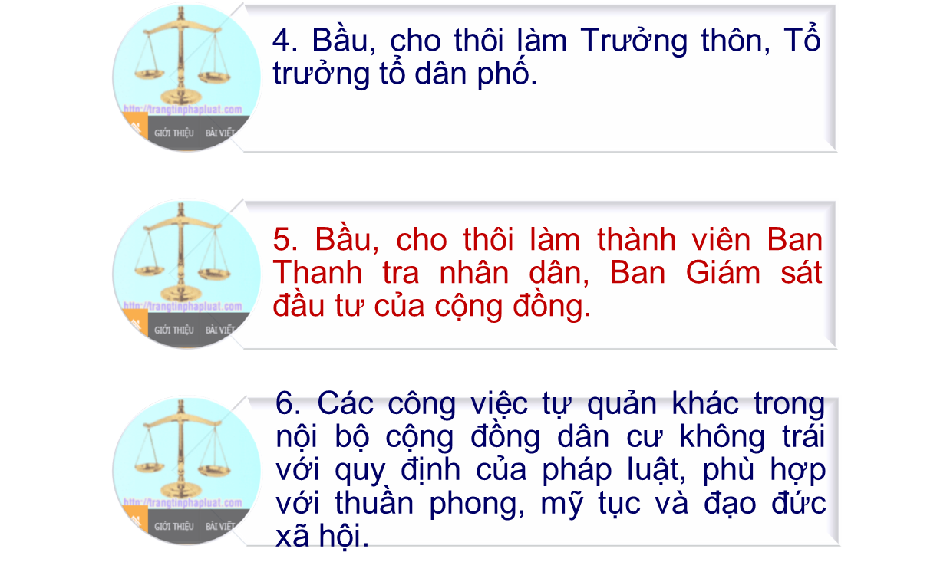
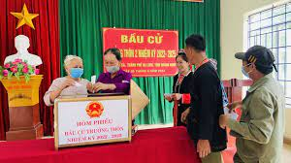
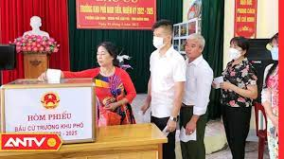
Phần 2. Những nội dung cơ bản của
Luật Thực hiện dân chủ ở cơ sở năm 2022 (Chương 2)
THỰC HIỆN DÂN CHỦ Ở XÃ, PHƯỜNG, THỊ TRẤN
II. NHÂN DÂN BÀN VÀ QUYẾT ĐỊNH
1. Những nội dung Nhân dân bàn và quyết định (6 nội dung)
Đăng ký Kênh trangtinphapluat để xem các clip mới nhất!

Slide 45
Phần 2. Những nội dung cơ bản của
Luật Thực hiện dân chủ ở cơ sở năm 2022 (Chương 2)
THỰC HIỆN DÂN CHỦ Ở XÃ, PHƯỜNG, THỊ TRẤN
II. NHÂN DÂN BÀN VÀ QUYẾT ĐỊNH
2. Đề xuất nội dung để Nhân dân bàn và quyết định
1. Đối với các nội dung có phạm vi thực hiện trong địa bàn cấp xã, Chủ tịch Ủy ban nhân dân cấp xã sau khi thống nhất với Chủ tịch Ủy ban Mặt trận Tổ quốc Việt Nam cùng cấp quyết định nội dung, lựa chọn hình thức và chỉ đạo, hướng dẫn Trưởng thôn, Tổ trưởng tổ dân phố tổ chức để Nhân dân bàn và quyết định.
2. Đối với các nội dung chỉ có phạm vi thực hiện trong thôn, tổ dân phố, Trưởng thôn, Tổ trưởng tổ dân phố sau khi thống nhất với Trưởng ban công tác Mặt trận ở thôn, tổ dân phố đề xuất nội dung để cộng đồng dân cư bàn và quyết định.
Đăng ký Kênh trangtinphapluat để xem các clip mới nhất!

Slide 46
Phần 2. Những nội dung cơ bản của
Luật Thực hiện dân chủ ở cơ sở năm 2022 (Chương 2)
THỰC HIỆN DÂN CHỦ Ở XÃ, PHƯỜNG, THỊ TRẤN
II. NHÂN DÂN BÀN VÀ QUYẾT ĐỊNH
2. Đề xuất nội dung để Nhân dân bàn và quyết định
3. Công dân cư trú tại thôn, tổ dân phố có sáng kiến đề xuất về nội dung NHÂN DÂN BÀN VÀ QUYẾT ĐỊNH và được ít nhất là 10% tổng số hộ gia đình tại thôn, tổ dân phố đồng thuận thì gửi đề xuất đến Trưởng thôn, Tổ trưởng tổ dân phố để đưa ra cộng đồng dân cư bàn và quyết định nếu không trái với quy định của pháp luật, phù hợp với thuần phong, mỹ tục và đạo đức xã hội.
Trường hợp sáng kiến của công dân chưa có đủ 10% tổng số hộ gia đình ở thôn, tổ dân phố đồng thuận nhưng xét thấy có thể mang lại lợi ích cho cộng đồng dân cư và được Ban công tác Mặt trận ở thôn, tổ dân phố tán thành thì Trưởng thôn, Tổ trưởng tổ dân phố đưa ra để cộng đồng dân cư bàn và quyết định.
Đăng ký Kênh trangtinphapluat để xem các clip mới nhất!

Slide 47
Phần 2. Những nội dung cơ bản của
Luật Thực hiện dân chủ ở cơ sở năm 2022 (Chương 2)
THỰC HIỆN DÂN CHỦ Ở XÃ, PHƯỜNG, THỊ TRẤN
II. NHÂN DÂN BÀN VÀ QUYẾT ĐỊNH
3. Hình thức Nhân dân bàn và quyết định
Tùy theo nội dung được đề xuất, Chủ tịch Ủy ban nhân dân cấp xã, Trưởng thôn, Tổ trưởng tổ dân phố tổ chức để Nhân dân ở thôn, tổ dân phố bàn và quyết định bằng một trong các hình thức sau đây
Đăng ký Kênh trangtinphapluat để xem các clip mới nhất!

Slide 48
Phần 2. Những nội dung cơ bản của
Luật Thực hiện dân chủ ở cơ sở năm 2022 (Chương 2)
THỰC HIỆN DÂN CHỦ Ở XÃ, PHƯỜNG, THỊ TRẤN
II. NHÂN DÂN BÀN VÀ QUYẾT ĐỊNH
4. Quyết định của cộng đồng dân cư
1. Quyết định của cộng đồng dân cư được thể hiện bằng văn bản dưới hình thức nghị quyết, biên bản cuộc họp, bản ghi nhớ, bản thỏa thuận của cộng đồng dân cư. Trường hợp pháp luật không quy định cụ thể về hình thức văn bản thì Trưởng thôn, Tổ trưởng tổ dân phố lựa chọn hình thức văn bản của cộng đồng dân cư phù hợp với nội dung quyết định và phong tục, tập quán, điều kiện thực tế của cộng đồng dân cư sau khi thống nhất với Trưởng ban công tác Mặt trận ở thôn, tổ dân phố.
Đăng ký Kênh trangtinphapluat để xem các clip mới nhất!

Slide 49
Phần 2. Những nội dung cơ bản của
Luật Thực hiện dân chủ ở cơ sở năm 2022 (Chương 2)
THỰC HIỆN DÂN CHỦ Ở XÃ, PHƯỜNG, THỊ TRẤN
II. NHÂN DÂN BÀN VÀ QUYẾT ĐỊNH
4. Quyết định của cộng đồng dân cư
2. Quyết định của cộng đồng dân cư gồm các nội dung chủ yếu sau đây:
a) Thời gian cộng đồng dân cư bàn và quyết định;
b) Tổng số hộ gia đình thuộc cộng đồng dân cư; số người đại diện hộ gia đình có mặt; số hộ gia đình không có người đại diện tham dự;
c) Nội dung cộng đồng dân cư bàn;
d) Hình thức cộng đồng dân cư quyết định;
đ) Kết quả biểu quyết tại cuộc họp hoặc tổng hợp phiếu lấy ý kiến, kết quả biểu quyết trực tuyến của hộ gia đình;
e) Nội dung quyết định của cộng đồng dân cư;
g) Chữ ký của Trưởng thôn, Tổ trưởng tổ dân phố, Trưởng ban công tác Mặt trận ở thôn, tổ dân phố và 02 đại diện của các hộ gia đình.
Đăng ký Kênh trangtinphapluat để xem các clip mới nhất!

Slide 50
Phần 2. Những nội dung cơ bản của
Luật Thực hiện dân chủ ở cơ sở năm 2022 (Chương 2)
THỰC HIỆN DÂN CHỦ Ở XÃ, PHƯỜNG, THỊ TRẤN
II. NHÂN DÂN BÀN VÀ QUYẾT ĐỊNH
5. Hiệu lực của quyết định của cộng đồng dân cư
1. Quyết định của cộng đồng dân cư về nội dung quy định tại khoản 1 (Chủ trương, mức đóng góp của nhân dân) và khoản 2 ( Việc thu, chi, quản lý các khoản đóng góp của Nhân dân) Điều 15 của Luật này được thông qua khi có từ hai phần ba tổng số đại diện hộ gia đình trở lên trong thôn, tổ dân phố tán thành.
Đăng ký Kênh trangtinphapluat để xem các clip mới nhất!

Slide 51
Phần 2. Những nội dung cơ bản của
Luật Thực hiện dân chủ ở cơ sở năm 2022 (Chương 2)
THỰC HIỆN DÂN CHỦ Ở XÃ, PHƯỜNG, THỊ TRẤN
II. NHÂN DÂN BÀN VÀ QUYẾT ĐỊNH
5. Hiệu lực của quyết định của cộng đồng dân cư
Quyết định của cộng đồng dân cư về nội dung quy định tại khoản 1 (Chủ trương, mức đóng góp của nhân dân) và khoản 2 ( Việc thu, chi, quản lý các khoản đóng góp của Nhân dân) của Luật này có phạm vi thực hiện trong địa bàn cấp xã được thông qua khi có từ hai phần ba tổng số thôn, tổ dân phố trở lên tán thành.
Đăng ký Kênh trangtinphapluat để xem các clip mới nhất!

Slide 52
Phần 2. Những nội dung cơ bản của
Luật Thực hiện dân chủ ở cơ sở năm 2022 (Chương 2)
THỰC HIỆN DÂN CHỦ Ở XÃ, PHƯỜNG, THỊ TRẤN
II. NHÂN DÂN BÀN VÀ QUYẾT ĐỊNH
5. Hiệu lực của quyết định của cộng đồng dân cư
Quyết định của cộng đồng dân cư về nội dung quy định tại các khoản 3, 4, 5 và 6 Điều 15 của Luật này (hương ước, bầu trưởng thôn, , ban thanh tra nhân dân, công việc tự quản) được thông qua khi có trên 50% tổng số đại diện hộ gia đình trong thôn, tổ dân phố tán thành.
Đăng ký Kênh trangtinphapluat để xem các clip mới nhất!

Slide 53
Phần 2. Những nội dung cơ bản của
Luật Thực hiện dân chủ ở cơ sở năm 2022 (Chương 2)
THỰC HIỆN DÂN CHỦ Ở XÃ, PHƯỜNG, THỊ TRẤN
II. NHÂN DÂN BÀN VÀ QUYẾT ĐỊNH
5. Hiệu lực của quyết định của cộng đồng dân cư
Đăng ký Kênh trangtinphapluat để xem các clip mới nhất!

Slide 54
Phần 2. Những nội dung cơ bản của
Luật Thực hiện dân chủ ở cơ sở năm 2022 (Chương 2)
THỰC HIỆN DÂN CHỦ Ở XÃ, PHƯỜNG, THỊ TRẤN
II. NHÂN DÂN BÀN VÀ QUYẾT ĐỊNH
5. Hiệu lực của quyết định của cộng đồng dân cư
Đăng ký Kênh trangtinphapluat để xem các clip mới nhất!

Slide 55
Phần 2. Những nội dung cơ bản của
Luật Thực hiện dân chủ ở cơ sở năm 2022 (Chương 2)
THỰC HIỆN DÂN CHỦ Ở XÃ, PHƯỜNG, THỊ TRẤN
II. NHÂN DÂN BÀN VÀ QUYẾT ĐỊNH
6. Sửa đổi, bổ sung, thay thế, bãi bỏ quyết định của cộng đồng dân cư
Đăng ký Kênh trangtinphapluat để xem các clip mới nhất!

Slide 56
Phần 2. Những nội dung cơ bản của
Luật Thực hiện dân chủ ở cơ sở năm 2022 (Chương 2)
THỰC HIỆN DÂN CHỦ Ở XÃ, PHƯỜNG, THỊ TRẤN
II. NHÂN DÂN BÀN VÀ QUYẾT ĐỊNH
7. Trách nhiệm của Nhân dân trong việc tham gia bàn, quyết định các nội dung, công việc ở cơ sở
Đăng ký Kênh trangtinphapluat để xem các clip mới nhất!

Slide 57
Phần 2. Những nội dung cơ bản của
Luật Thực hiện dân chủ ở cơ sở năm 2022 (Chương 2)
THỰC HIỆN DÂN CHỦ Ở XÃ, PHƯỜNG, THỊ TRẤN
III. NHÂN DÂN THAM GIA Ý KIẾN
1. Những nội dung Nhân dân tham gia ý kiến trước khi cơ quan có thẩm quyền quyết định (Có 9 nhóm nội dung; pháp lệnh 34 có 5 nhóm)
Đăng ký Kênh trangtinphapluat để xem các clip mới nhất!

Slide 58
Phần 2. Những nội dung cơ bản của
Luật Thực hiện dân chủ ở cơ sở năm 2022 (Chương 2)
THỰC HIỆN DÂN CHỦ Ở XÃ, PHƯỜNG, THỊ TRẤN
III. NHÂN DÂN THAM GIA Ý KIẾN
1. Những nội dung Nhân dân tham gia ý kiến trước khi cơ quan có thẩm quyền quyết định (Có 9 nhóm nội dung; pháp lệnh 34 có 5 nhóm)
Đăng ký Kênh trangtinphapluat để xem các clip mới nhất!

Slide 59
Phần 2. Những nội dung cơ bản của
Luật Thực hiện dân chủ ở cơ sở năm 2022 (Chương 2)
THỰC HIỆN DÂN CHỦ Ở XÃ, PHƯỜNG, THỊ TRẤN
III. NHÂN DÂN THAM GIA Ý KIẾN
2. Hình thức Nhân dân tham gia ý kiến (có 8 nhóm hình thức)
Đăng ký Kênh trangtinphapluat để xem các clip mới nhất!

Slide 60
Phần 2. Những nội dung cơ bản của
Luật Thực hiện dân chủ ở cơ sở năm 2022 (Chương 2)
THỰC HIỆN DÂN CHỦ Ở XÃ, PHƯỜNG, THỊ TRẤN
III. NHÂN DÂN THAM GIA Ý KIẾN
3. Trách nhiệm trong việc tổ chức để Nhân dân tham gia ý kiến
Đăng ký Kênh trangtinphapluat để xem các clip mới nhất!

Slide 61
Phần 2. Những nội dung cơ bản của
Luật Thực hiện dân chủ ở cơ sở năm 2022 (Chương 2)
THỰC HIỆN DÂN CHỦ Ở XÃ, PHƯỜNG, THỊ TRẤN
III. NHÂN DÂN THAM GIA Ý KIẾN
4. Trách nhiệm của Nhân dân trong việc tham gia ý kiến về các nội dung ở xã, phường, thị trấn
Đăng ký Kênh trangtinphapluat để xem các clip mới nhất!

Slide 62
Phần 2. Những nội dung cơ bản của
Luật Thực hiện dân chủ ở cơ sở năm 2022 (Chương 2)
THỰC HIỆN DÂN CHỦ Ở XÃ, PHƯỜNG, THỊ TRẤN
IV. NHÂN DÂN KIỂM TRA, GIÁM SÁT
Có 3 nội dung: (1) Nội dung, hình thức kiểm tra, giám sát; (2) Ban Thanh tra nhân dân; (3) Ban giám sát đầu tư của cộng đồng
(1) Nội dung, hình thức kiểm tra, giám sát
Đăng ký Kênh trangtinphapluat để xem các clip mới nhất!

Slide 63
Phần 2. Những nội dung cơ bản của
Luật Thực hiện dân chủ ở cơ sở năm 2022 (Chương 2)
THỰC HIỆN DÂN CHỦ Ở XÃ, PHƯỜNG, THỊ TRẤN
IV. NHÂN DÂN KIỂM TRA, GIÁM SÁT
Có 3 nội dung: (1) Nội dung, hình thức kiểm tra, giám sát;
Hình thức kiểm tra, giám sát
Đăng ký Kênh trangtinphapluat để xem các clip mới nhất!

Slide 64
Phần 2. Những nội dung cơ bản của
Luật Thực hiện dân chủ ở cơ sở năm 2022 (Chương 2)
THỰC HIỆN DÂN CHỦ Ở XÃ, PHƯỜNG, THỊ TRẤN
IV. NHÂN DÂN KIỂM TRA, GIÁM SÁT
Có 3 nội dung: (1) Nội dung, hình thức kiểm tra, giám sát;
Hội nghị trao đổi, đối thoại giữa Ủy ban nhân dân cấp xã với Nhân dân
Hằng năm, Ủy ban nhân dân cấp xã có trách nhiệm phối hợp với Ủy ban Mặt trận Tổ quốc Việt Nam cùng cấp tổ chức ít nhất một lần hội nghị trao đổi, đối thoại với Nhân dân trên địa bàn về tình hình hoạt động của Ủy ban nhân dân và những vấn đề liên quan đến quyền và nghĩa vụ của công dân ở địa phương.
Đăng ký Kênh trangtinphapluat để xem các clip mới nhất!

Slide 65
Phần 2. Những nội dung cơ bản của
Luật Thực hiện dân chủ ở cơ sở năm 2022 (Chương 2)
THỰC HIỆN DÂN CHỦ Ở XÃ, PHƯỜNG, THỊ TRẤN
IV. NHÂN DÂN KIỂM TRA, GIÁM SÁT
Có 3 nội dung: (1) Nội dung, hình thức kiểm tra, giám sát;
Hội nghị định kỳ của cộng đồng dân cư
Đăng ký Kênh trangtinphapluat để xem các clip mới nhất!

Slide 66
Phần 2. Những nội dung cơ bản của
Luật Thực hiện dân chủ ở cơ sở năm 2022 (Chương 2)
THỰC HIỆN DÂN CHỦ Ở XÃ, PHƯỜNG, THỊ TRẤN
IV. NHÂN DÂN KIỂM TRA, GIÁM SÁT
Có 3 nội dung: (1) Nội dung, hình thức kiểm tra, giám sát;
Xử lý kết quả kiểm tra, giám sát của Nhân dân
Đăng ký Kênh trangtinphapluat để xem các clip mới nhất!

Slide 67
Phần 2. Những nội dung cơ bản của
Luật Thực hiện dân chủ ở cơ sở năm 2022 (Chương 2)
THỰC HIỆN DÂN CHỦ Ở XÃ, PHƯỜNG, THỊ TRẤN
IV. NHÂN DÂN KIỂM TRA, GIÁM SÁT
Có 3 nội dung: (2) Ban Thanh tra nhân dân ở xã, phường, thị trấn
Tổ chức Ban Thanh tra nhân dân ở xã, phường, thị trấn
Ban Thanh tra nhân dân ở xã, phường, thị trấn gồm các thành viên được bầu từ các thôn, tổ dân phố trên địa bàn cấp xã. Số lượng thành viên Ban Thanh tra nhân dân tương ứng số lượng thôn, tổ dân phố trên địa bàn cấp xã nhưng không ít hơn 05 người.
Nhiệm kỳ của Ban Thanh tra nhân dân theo nhiệm kỳ của Trưởng thôn, Tổ trưởng tổ dân phố trên cùng địa bàn
Đăng ký Kênh trangtinphapluat để xem các clip mới nhất!

Slide 68
Phần 2. Những nội dung cơ bản của
Luật Thực hiện dân chủ ở cơ sở năm 2022 (Chương 2)
THỰC HIỆN DÂN CHỦ Ở XÃ, PHƯỜNG, THỊ TRẤN
IV. NHÂN DÂN KIỂM TRA, GIÁM SÁT
Có 3 nội dung: (2) Ban Thanh tra nhân dân ở xã, phường, thị trấn
Tiêu chuẩn thành viên Ban Thanh tra nhân dân ở xã, phường, thị trấn
1. Có phẩm chất đạo đức tốt, có uy tín trong cộng đồng dân cư, có đủ sức khỏe để hoàn thành nhiệm vụ; có hiểu biết về chính sách, pháp luật và tự nguyện tham gia Ban Thanh tra nhân dân.
2. Là công dân thường trú trên địa bàn và không đồng thời là cán bộ, công chức cấp xã, người hoạt động không chuyên trách ở cấp xã, ở thôn, tổ dân phố.
Đăng ký Kênh trangtinphapluat để xem các clip mới nhất!

Slide 69
Phần 2. Những nội dung cơ bản của
Luật Thực hiện dân chủ ở cơ sở năm 2022 (Chương 2)
THỰC HIỆN DÂN CHỦ Ở XÃ, PHƯỜNG, THỊ TRẤN
IV. NHÂN DÂN KIỂM TRA, GIÁM SÁT
Có 3 nội dung: (2) Ban Thanh tra nhân dân ở xã, phường, thị trấn
Hoạt động của Ban Thanh tra nhân dân ở xã, phường, thị trấn
Ban Thanh tra nhân dân ở xã, phường, thị trấn do Ủy ban Mặt trận Tổ quốc Việt Nam cấp xã trực tiếp chỉ đạo, hướng dẫn hoạt động.
Ban Thanh tra nhân dân có trách nhiệm định kỳ báo cáo hoặc báo cáo khi có yêu cầu về hoạt động của mình với Ủy ban Mặt trận Tổ quốc Việt Nam cấp xã. Ban Thanh tra nhân dân được mời tham dự cuộc họp HĐND, UBND, UBMTTQVN….
Đăng ký Kênh trangtinphapluat để xem các clip mới nhất!

Slide 70
Phần 2. Những nội dung cơ bản của
Luật Thực hiện dân chủ ở cơ sở năm 2022 (Chương 2)
THỰC HIỆN DÂN CHỦ Ở XÃ, PHƯỜNG, THỊ TRẤN
IV. NHÂN DÂN KIỂM TRA, GIÁM SÁT
Có 3 nội dung: (2) Ban Thanh tra nhân dân ở xã, phường, thị trấn
Trách nhiệm trong việc bảo đảm hoạt động của Ban Thanh tra nhân dân
1. Ủy ban nhân dân cấp xã có trách nhiệm sau đây:
Đăng ký Kênh trangtinphapluat để xem các clip mới nhất!

Slide 71
Phần 2. Những nội dung cơ bản của
Luật Thực hiện dân chủ ở cơ sở năm 2022 (Chương 2)
THỰC HIỆN DÂN CHỦ Ở XÃ, PHƯỜNG, THỊ TRẤN
IV. NHÂN DÂN KIỂM TRA, GIÁM SÁT
Có 3 nội dung: (2) Ban Thanh tra nhân dân ở xã, phường, thị trấn
Trách nhiệm trong việc bảo đảm hoạt động của Ban Thanh tra nhân dân
1. Ủy ban nhân dân cấp xã có trách nhiệm sau đây:
Đăng ký Kênh trangtinphapluat để xem các clip mới nhất!

Slide 72
Phần 2. Những nội dung cơ bản của
Luật Thực hiện dân chủ ở cơ sở năm 2022 (Chương 2)
THỰC HIỆN DÂN CHỦ Ở XÃ, PHƯỜNG, THỊ TRẤN
IV. NHÂN DÂN KIỂM TRA, GIÁM SÁT
Có 3 nội dung: (2) Ban Thanh tra nhân dân ở xã, phường, thị trấn
Trách nhiệm trong việc bảo đảm hoạt động của Ban Thanh tra nhân dân
2. Ủy ban Mặt trận Tổ quốc Việt Nam cấp xã có trách nhiệm sau đây:
Đăng ký Kênh trangtinphapluat để xem các clip mới nhất!

Slide 73
Phần 2. Những nội dung cơ bản của
Luật Thực hiện dân chủ ở cơ sở năm 2022 (Chương 2)
THỰC HIỆN DÂN CHỦ Ở XÃ, PHƯỜNG, THỊ TRẤN
IV. NHÂN DÂN KIỂM TRA, GIÁM SÁT
Có 3 nội dung: (3) Ban Giám sát đầu tư cộng đồng
Tổ chức Ban Giám sát đầu tư của cộng đồng
Ban Giám sát đầu tư của cộng đồng được Ủy ban Mặt trận Tổ quốc Việt Nam cấp xã quyết định thành lập theo từng chương trình, dự án đầu tư công, dự án đầu tư theo phương thức đối tác công tư (PPP) triển khai trên địa bàn cấp xã, chương trình, dự án đầu tư bằng vốn và công sức của cộng đồng dân cư hoặc bằng nguồn tài trợ trực tiếp của các tổ chức, cá nhân cho cấp xã
Đăng ký Kênh trangtinphapluat để xem các clip mới nhất!

Slide 74
Phần 2. Những nội dung cơ bản của
Luật Thực hiện dân chủ ở cơ sở năm 2022 (Chương 2)
THỰC HIỆN DÂN CHỦ Ở XÃ, PHƯỜNG, THỊ TRẤN
IV. NHÂN DÂN KIỂM TRA, GIÁM SÁT
Có 3 nội dung: (3) Ban Giám sát đầu tư cộng đồng
Tổ chức Ban Giám sát đầu tư của cộng đồng
Ban Giám sát đầu tư của cộng đồng có ít nhất là 05 thành viên, gồm đại diện Ủy ban Mặt trận Tổ quốc Việt Nam cấp xã, Ban Thanh tra nhân dân ở xã, phường, thị trấn và đại diện người dân trên địa bàn thôn, tổ dân phố nơi có chương trình, dự án
Đăng ký Kênh trangtinphapluat để xem các clip mới nhất!

Slide 75
Phần 2. Những nội dung cơ bản của
Luật Thực hiện dân chủ ở cơ sở năm 2022 (Chương 2)
THỰC HIỆN DÂN CHỦ Ở XÃ, PHƯỜNG, THỊ TRẤN
IV. NHÂN DÂN KIỂM TRA, GIÁM SÁT
Có 3 nội dung: (3) Ban Giám sát đầu tư cộng đồng
Ban Giám sát đầu tư của cộng đồng có các nhiệm vụ sau đây
Đăng ký Kênh trangtinphapluat để xem các clip mới nhất!

Slide 76
Phần 2. Những nội dung cơ bản của
Luật Thực hiện dân chủ ở cơ sở năm 2022 (Chương 2)
THỰC HIỆN DÂN CHỦ Ở XÃ, PHƯỜNG, THỊ TRẤN
IV. NHÂN DÂN KIỂM TRA, GIÁM SÁT
Có 3 nội dung: (3) Ban Giám sát đầu tư cộng đồng
Ban Giám sát đầu tư của cộng đồng có các quyền hạn sau đây (5 quyền)
Đăng ký Kênh trangtinphapluat để xem các clip mới nhất!

Slide 77
Phần 2. Những nội dung cơ bản của
Luật Thực hiện dân chủ ở cơ sở năm 2022 (Chương 2)
THỰC HIỆN DÂN CHỦ Ở XÃ, PHƯỜNG, THỊ TRẤN
IV. NHÂN DÂN KIỂM TRA, GIÁM SÁT
Có 3 nội dung: (3) Ban Giám sát đầu tư cộng đồng
Ban Giám sát đầu tư của cộng đồng có các quyền hạn sau đây (5 quyền)
đ) Khi phát hiện dấu hiệu vi phạm pháp luật trong quá trình thực hiện dự án gây ảnh hưởng nghiêm trọng đến sản xuất, an ninh, văn hóa, xã hội, môi trường sinh sống của cộng đồng hoặc chủ đầu tư không thực hiện công khai thông tin về chương trình, dự án đầu tư theo quy định của pháp luật thì phản ánh đến cơ quan quản lý nhà nước có thẩm quyền và kiến nghị biện pháp xử lý; trường hợp cần thiết thì kiến nghị cấp có thẩm quyền đình chỉ thực hiện đầu tư, vận hành dự án.
d) Tiếp nhận các thông tin do công dân phản ánh để gửi đến các cơ quan quản lý nhà nước có thẩm quyền hoặc tiến hành kiểm tra, giám sát theo phạm vi nhiệm vụ, quyền hạn
Đăng ký Kênh trangtinphapluat để xem các clip mới nhất!

Slide 78
Phần 2. Những nội dung cơ bản của
Luật Thực hiện dân chủ ở cơ sở năm 2022 (Chương 2)
THỰC HIỆN DÂN CHỦ Ở XÃ, PHƯỜNG, THỊ TRẤN
IV. NHÂN DÂN KIỂM TRA, GIÁM SÁT
Có 3 nội dung: (3) Ban Giám sát đầu tư cộng đồng
Trách nhiệm trong việc bảo đảm hoạt động của Ban Giám sát đầu tư của cộng đồng
1. Ủy ban Mặt trận Tổ quốc Việt Nam cấp xã có trách nhiệm sau đây:
Đăng ký Kênh trangtinphapluat để xem các clip mới nhất!

Slide 79
Phần 2. Những nội dung cơ bản của
Luật Thực hiện dân chủ ở cơ sở năm 2022 (Chương 2)
THỰC HIỆN DÂN CHỦ Ở XÃ, PHƯỜNG, THỊ TRẤN
IV. NHÂN DÂN KIỂM TRA, GIÁM SÁT
Có 3 nội dung: (3) Ban Giám sát đầu tư cộng đồng
Trách nhiệm trong việc bảo đảm hoạt động của Ban Giám sát đầu tư của cộng đồng
1. Ủy ban Mặt trận Tổ quốc Việt Nam cấp xã có trách nhiệm sau đây:
Đăng ký Kênh trangtinphapluat để xem các clip mới nhất!

Slide 80
Phần 2. Những nội dung cơ bản của
Luật Thực hiện dân chủ ở cơ sở năm 2022 (Chương 2)
THỰC HIỆN DÂN CHỦ Ở XÃ, PHƯỜNG, THỊ TRẤN
IV. NHÂN DÂN KIỂM TRA, GIÁM SÁT
Có 3 nội dung: (3) Ban Giám sát đầu tư cộng đồng
Trách nhiệm trong việc bảo đảm hoạt động của Ban Giám sát đầu tư của cộng đồng
2. Ủy ban nhân dân cấp xã có trách nhiệm sau đây:
Đăng ký Kênh trangtinphapluat để xem các clip mới nhất!

Slide 81
Phần 2. Những nội dung cơ bản của
Luật Thực hiện dân chủ ở cơ sở năm 2022 (Chương 2)
THỰC HIỆN DÂN CHỦ Ở XÃ, PHƯỜNG, THỊ TRẤN
IV. NHÂN DÂN KIỂM TRA, GIÁM SÁT
Có 3 nội dung: (3) Ban Giám sát đầu tư cộng đồng
Trách nhiệm trong việc bảo đảm hoạt động của Ban Giám sát đầu tư của cộng đồng
3. Chủ chương trình, chủ đầu tư, ban quản lý chương trình, dự án có trách nhiệm
Đăng ký Kênh trangtinphapluat để xem các clip mới nhất!

Slide 82
Phần 2. Những nội dung cơ bản của
Luật Thực hiện dân chủ ở cơ sở năm 2022 (Chương 3)
THỰC HIỆN DÂN CHỦ Ở CƠ QUAN, ĐƠN VỊ
I. CÔNG KHAI THÔNG TIN Ở CƠ QUAN, ĐƠN VỊ
Những nội dung người đứng đầu cơ quan, đơn vị phải công khai
Trừ các thông tin thuộc bí mật nhà nước, bí mật công tác hoặc thông tin chưa được công khai theo quy định của pháp luật, người đứng đầu cơ quan, đơn vị phải công khai trong nội bộ cơ quan, đơn vị các nội dung sau đây (12 nhóm thông tin):
Đăng ký Kênh trangtinphapluat để xem các clip mới nhất!

Slide 83
Phần 2. Những nội dung cơ bản của
Luật Thực hiện dân chủ ở cơ sở năm 2022 (Chương 3)
THỰC HIỆN DÂN CHỦ Ở CƠ QUAN, ĐƠN VỊ
I. CÔNG KHAI THÔNG TIN Ở CƠ QUAN, ĐƠN VỊ
Những nội dung người đứng đầu cơ quan, đơn vị phải công khai
Trừ các thông tin thuộc bí mật nhà nước, bí mật công tác hoặc thông tin chưa được công khai theo quy định của pháp luật, người đứng đầu cơ quan, đơn vị phải công khai trong nội bộ cơ quan, đơn vị các nội dung sau đây (12 nhóm thông tin):
Đăng ký Kênh trangtinphapluat để xem các clip mới nhất!

Slide 84
Phần 2. Những nội dung cơ bản của
Luật Thực hiện dân chủ ở cơ sở năm 2022 (Chương 3)
THỰC HIỆN DÂN CHỦ Ở CƠ QUAN, ĐƠN VỊ
I. CÔNG KHAI THÔNG TIN Ở CƠ QUAN, ĐƠN VỊ
Những nội dung người đứng đầu cơ quan, đơn vị phải công khai
Trừ các thông tin thuộc bí mật nhà nước, bí mật công tác hoặc thông tin chưa được công khai theo quy định của pháp luật, người đứng đầu cơ quan, đơn vị phải công khai trong nội bộ cơ quan, đơn vị các nội dung sau đây (12 nhóm thông tin):
Đăng ký Kênh trangtinphapluat để xem các clip mới nhất!

Slide 85
Phần 2. Những nội dung cơ bản của
Luật Thực hiện dân chủ ở cơ sở năm 2022 (Chương 3)
THỰC HIỆN DÂN CHỦ Ở CƠ QUAN, ĐƠN VỊ
I. CÔNG KHAI THÔNG TIN Ở CƠ QUAN, ĐƠN VỊ
Hình thức và thời điểm công khai thông tin ở cơ quan, đơn vị
1. Các hình thức công khai thông tin bao gồm:
Thời điểm công khai chậm nhất là 05 ngày làm việc kể từ ngày có quyết định, văn bản của cơ quan có thẩm quyền về nội dung cần công khai, trừ trường hợp pháp luật có quy định khác.
Đăng ký Kênh trangtinphapluat để xem các clip mới nhất!

Slide 86
Phần 2. Những nội dung cơ bản của
Luật Thực hiện dân chủ ở cơ sở năm 2022 (Chương 3)
THỰC HIỆN DÂN CHỦ Ở CƠ QUAN, ĐƠN VỊ
II. CÁN BỘ, CÔNG CHỨC, VIÊN CHỨC, NGƯỜI LAO ĐỘNG BÀN VÀ QUYẾT ĐỊNH
Những nội dung CBCCVC, người lao động bàn và quyết định
Đăng ký Kênh trangtinphapluat để xem các clip mới nhất!

Slide 87
Phần 2. Những nội dung cơ bản của
Luật Thực hiện dân chủ ở cơ sở năm 2022 (Chương 3)
THỰC HIỆN DÂN CHỦ Ở CƠ QUAN, ĐƠN VỊ
II. CÁN BỘ, CÔNG CHỨC, VIÊN CHỨC, NGƯỜI LAO ĐỘNG BÀN VÀ QUYẾT ĐỊNH
Những nội dung CBCCVC, người lao động bàn và quyết định
Đăng ký Kênh trangtinphapluat để xem các clip mới nhất!

Slide 88
Phần 2. Những nội dung cơ bản của
Luật Thực hiện dân chủ ở cơ sở năm 2022 (Chương 3)
THỰC HIỆN DÂN CHỦ Ở CƠ QUAN, ĐƠN VỊ
II. CÁN BỘ, CÔNG CHỨC, VIÊN CHỨC, NGƯỜI LAO ĐỘNG BÀN VÀ QUYẾT ĐỊNH
Hình thức CBCCVC, người lao động bàn và quyết định
1. Thông qua Hội nghị CBCCVC người lao động
Trường hợp không thể họp được thì người đứng đầu cơ quan, đơn vị sau khi đã thống nhất với Ban Chấp hành Công đoàn cơ quan, đơn vị quyết định tổ chức gửi phiếu lấy ý kiến
Đăng ký Kênh trangtinphapluat để xem các clip mới nhất!

Slide 89
Phần 2. Những nội dung cơ bản của
Luật Thực hiện dân chủ ở cơ sở năm 2022 (Chương 3)
THỰC HIỆN DÂN CHỦ Ở CƠ QUAN, ĐƠN VỊ
II. CÁN BỘ, CÔNG CHỨC, VIÊN CHỨC, NGƯỜI LAO ĐỘNG BÀN VÀ QUYẾT ĐỊNH
Tổ chức hội nghị cán bộ, công chức, viên chức, người lao động
Người đứng đầu cơ quan chủ trì, phối hợp với Công đoàn tổ chức
Hội nghị được tổ chức hợp lệ khi có ít nhất là 2/3 tổng số CBCCVC NLĐ của cơ quan, đơn vị hoặc ít nhất là 2/3 tổng số đại biểu được triệu tập có mặt. Nghị quyết, quyết định của hội nghị được thông qua khi có trên 50% tổng số người dự hội nghị tán thành và nội dung không trái với quy định của pháp luật, phù hợp với đạo đức xã hội
Đăng ký Kênh trangtinphapluat để xem các clip mới nhất!

Slide 90
Phần 2. Những nội dung cơ bản của
Luật Thực hiện dân chủ ở cơ sở năm 2022 (Chương 3)
THỰC HIỆN DÂN CHỦ Ở CƠ QUAN, ĐƠN VỊ
III. CÁN BỘ, CÔNG CHỨC, VIÊN CHỨC, NGƯỜI LAO ĐỘNG THAM GIA Ý KIẾN
Những nội dung CBCCVCNLĐ tham gia ý kiến trước khi người đứng đầu cơ quan, đơn vị quyết định (11 nhóm nội dung)
Đăng ký Kênh trangtinphapluat để xem các clip mới nhất!

Slide 91
Phần 2. Những nội dung cơ bản của
Luật Thực hiện dân chủ ở cơ sở năm 2022 (Chương 3)
THỰC HIỆN DÂN CHỦ Ở CƠ QUAN, ĐƠN VỊ
III. CÁN BỘ, CÔNG CHỨC, VIÊN CHỨC, NGƯỜI LAO ĐỘNG THAM GIA Ý KIẾN
Những nội dung CBCCVCNLĐ tham gia ý kiến trước khi người đứng đầu cơ quan, đơn vị quyết định (11 nhóm nội dung)
Đăng ký Kênh trangtinphapluat để xem các clip mới nhất!

Slide 92
Phần 2. Những nội dung cơ bản của
Luật Thực hiện dân chủ ở cơ sở năm 2022 (Chương 3)
THỰC HIỆN DÂN CHỦ Ở CƠ QUAN, ĐƠN VỊ
III. CÁN BỘ, CÔNG CHỨC, VIÊN CHỨC, NGƯỜI LAO ĐỘNG THAM GIA Ý KIẾN
Hình thức cán bộ, công chức, viên chức, người lao động tham gia ý kiến
Các hình thức khác không trái pháp luật
Thông qua Công đoàn và các tổ chức đoàn thể
Đăng ký Kênh trangtinphapluat để xem các clip mới nhất!

Slide 93
Phần 2. Những nội dung cơ bản của
Luật Thực hiện dân chủ ở cơ sở năm 2022 (Chương 3)
THỰC HIỆN DÂN CHỦ Ở CƠ QUAN, ĐƠN VỊ
IV. CÁN BỘ, CÔNG CHỨC, VIÊN CHỨC, NGƯỜI LAO ĐỘNG KIỂM TRA, GIÁM SÁT
Nội dung cán bộ, công chức, viên chức, người lao động kiểm tra, giám sát
1. Cán bộ, công chức, viên chức, người lao động kiểm tra việc thực hiện các nội dung mà tập thể cán bộ, công chức, viên chức, người lao động đã bàn và quyết định:
Đăng ký Kênh trangtinphapluat để xem các clip mới nhất!

Slide 94
Phần 2. Những nội dung cơ bản của
Luật Thực hiện dân chủ ở cơ sở năm 2022 (Chương 3)
THỰC HIỆN DÂN CHỦ Ở CƠ QUAN, ĐƠN VỊ
IV. CÁN BỘ, CÔNG CHỨC, VIÊN CHỨC, NGƯỜI LAO ĐỘNG KIỂM TRA, GIÁM SÁT
Nội dung cán bộ, công chức, viên chức, người lao động kiểm tra, giám sát
2. Cán bộ, công chức, viên chức, người lao động giám sát việc tổ chức thực hiện dân chủ ở cơ sở và việc thực hiện chính sách, pháp luật của người đứng đầu, ban lãnh đạo, người có thẩm quyền của cơ quan, đơn vị, hành vi hành chính của người thực thi công vụ, nhiệm vụ tại cơ quan, đơn vị.
Đăng ký Kênh trangtinphapluat để xem các clip mới nhất!

Slide 95
Phần 2. Những nội dung cơ bản của
Luật Thực hiện dân chủ ở cơ sở năm 2022 (Chương 3)
THỰC HIỆN DÂN CHỦ Ở CƠ QUAN, ĐƠN VỊ
IV. CÁN BỘ, CÔNG CHỨC, VIÊN CHỨC, NGƯỜI LAO ĐỘNG KIỂM TRA, GIÁM SÁT
Cán bộ, công chức, viên chức, người lao động trực tiếp thực hiện việc kiểm tra, giám sát thông qua
Cán bộ, công chức, viên chức, người lao động thực hiện việc kiểm tra, giám sát thông qua hoạt động của Ban Thanh tra nhân dân ở cơ quan, đơn vị
Đăng ký Kênh trangtinphapluat để xem các clip mới nhất!

Slide 96
Phần 2. Những nội dung cơ bản của
Luật Thực hiện dân chủ ở cơ sở năm 2022 (Chương 3)
THỰC HIỆN DÂN CHỦ Ở CƠ QUAN, ĐƠN VỊ
IV. CÁN BỘ, CÔNG CHỨC, VIÊN CHỨC, NGƯỜI LAO ĐỘNG KIỂM TRA, GIÁM SÁT
BAN THANH TRA NHÂN DÂN Ở CƠ QUAN, ĐƠN VỊ
Đăng ký Kênh trangtinphapluat để xem các clip mới nhất!

Slide 97
Phần 2. Những nội dung cơ bản của
Luật Thực hiện dân chủ ở cơ sở năm 2022 (Chương 3)
THỰC HIỆN DÂN CHỦ Ở CƠ QUAN, ĐƠN VỊ
IV. CÁN BỘ, CÔNG CHỨC, VIÊN CHỨC, NGƯỜI LAO ĐỘNG KIỂM TRA, GIÁM SÁT
BAN THANH TRA NHÂN DÂN Ở CƠ QUAN, ĐƠN VỊ
Nhiệm vụ, quyền hạn của Ban Thanh tra nhân dân ở cơ quan, đơn vị
Đăng ký Kênh trangtinphapluat để xem các clip mới nhất!

Slide 98
Phần 2. Những nội dung cơ bản của
Luật Thực hiện dân chủ ở cơ sở năm 2022 (Chương 3)
THỰC HIỆN DÂN CHỦ Ở CƠ QUAN, ĐƠN VỊ
IV. CÁN BỘ, CÔNG CHỨC, VIÊN CHỨC, NGƯỜI LAO ĐỘNG KIỂM TRA, GIÁM SÁT
BAN THANH TRA NHÂN DÂN Ở CƠ QUAN, ĐƠN VỊ
Nhiệm vụ, quyền hạn của Ban Thanh tra nhân dân ở cơ quan, đơn vị
Đăng ký Kênh trangtinphapluat để xem các clip mới nhất!

Slide 99
Phần 2. Những nội dung cơ bản của
Luật Thực hiện dân chủ ở cơ sở năm 2022 (Chương 4)
THỰC HIỆN DÂN CHỦ Ở TỔ CHỨC CÓ SỬ DỤNG LAO ĐỘNG
I. THỰC HIỆN DÂN CHỦ Ở DOANH NGHIỆP NHÀ NƯỚC
1. Những nội dung doanh nghiệp nhà nước phải công khai
Trừ các thông tin thuộc bí mật nhà nước, bí mật kinh doanh hoặc thông tin chưa được công khai theo quy định của pháp luật, doanh nghiệp nhà nước phải công khai trong nội bộ doanh nghiệp các nội dung sau đây:
Đăng ký Kênh trangtinphapluat để xem các clip mới nhất!

Slide 100
Phần 2. Những nội dung cơ bản của
Luật Thực hiện dân chủ ở cơ sở năm 2022 (Chương 4)
THỰC HIỆN DÂN CHỦ Ở TỔ CHỨC CÓ SỬ DỤNG LAO ĐỘNG
I. THỰC HIỆN DÂN CHỦ Ở DOANH NGHIỆP NHÀ NƯỚC
1. Những nội dung doanh nghiệp nhà nước phải công khai
Trừ các thông tin thuộc bí mật nhà nước, bí mật kinh doanh hoặc thông tin chưa được công khai theo quy định của pháp luật, doanh nghiệp nhà nước phải công khai trong nội bộ doanh nghiệp các nội dung sau đây:
Đăng ký Kênh trangtinphapluat để xem các clip mới nhất!

Slide 101
Phần 2. Những nội dung cơ bản của
Luật Thực hiện dân chủ ở cơ sở năm 2022 (Chương 4)
THỰC HIỆN DÂN CHỦ Ở TỔ CHỨC CÓ SỬ DỤNG LAO ĐỘNG
I. THỰC HIỆN DÂN CHỦ Ở DOANH NGHIỆP NHÀ NƯỚC
2. Hình thức và thời điểm công khai thông tin ở doanh nghiệp nhà nước
Thông báo qua hệ thống thông tin nội bộ, web
Thông qua mạng viễn thông, mạng xã hội hoạt động hợp pháp
Đăng ký Kênh trangtinphapluat để xem các clip mới nhất!

Slide 102
Phần 2. Những nội dung cơ bản của
Luật Thực hiện dân chủ ở cơ sở năm 2022 (Chương 4)
THỰC HIỆN DÂN CHỦ Ở TỔ CHỨC CÓ SỬ DỤNG LAO ĐỘNG
I. THỰC HIỆN DÂN CHỦ Ở DOANH NGHIỆP NHÀ NƯỚC
3. Những nội dung người lao động bàn và quyết định
Đăng ký Kênh trangtinphapluat để xem các clip mới nhất!

Slide 103
Phần 2. Những nội dung cơ bản của
Luật Thực hiện dân chủ ở cơ sở năm 2022 (Chương 4)
THỰC HIỆN DÂN CHỦ Ở TỔ CHỨC CÓ SỬ DỤNG LAO ĐỘNG
I. THỰC HIỆN DÂN CHỦ Ở DOANH NGHIỆP NHÀ NƯỚC
4. Những nội dung người lao động tham gia ý kiến
Đăng ký Kênh trangtinphapluat để xem các clip mới nhất!

Slide 104
Phần 2. Những nội dung cơ bản của
Luật Thực hiện dân chủ ở cơ sở năm 2022 (Chương 4)
THỰC HIỆN DÂN CHỦ Ở TỔ CHỨC CÓ SỬ DỤNG LAO ĐỘNG
I. THỰC HIỆN DÂN CHỦ Ở DOANH NGHIỆP NHÀ NƯỚC
5. Tổ chức đối thoại tại nơi làm việc
Doanh nghiệp nhà nước có trách nhiệm tổ chức hội nghị đối thoại với người lao động, tổ chức đại diện người lao động tại doanh nghiệp theo định kỳ hằng năm; tổ chức đối thoại theo yêu cầu của một hoặc các bên hoặc trong các trường hợp khác theo quy định của pháp luật để chia sẻ thông tin, tham khảo, thảo luận, trao đổi ý kiến giữa người sử dụng lao động với người lao động hoặc tổ chức đại diện người lao động về những vấn đề liên quan đến quyền, lợi ích và mối quan tâm của các bên tại nơi làm việc nhằm tăng cường sự hiểu biết, hợp tác, cùng nỗ lực hướng tới giải pháp các bên cùng có lợi.
Đăng ký Kênh trangtinphapluat để xem các clip mới nhất!

Slide 105
Phần 2. Những nội dung cơ bản của
Luật Thực hiện dân chủ ở cơ sở năm 2022 (Chương 4)
THỰC HIỆN DÂN CHỦ Ở TỔ CHỨC CÓ SỬ DỤNG LAO ĐỘNG
I. THỰC HIỆN DÂN CHỦ Ở DOANH NGHIỆP NHÀ NƯỚC
6. Người lao động kiểm tra, giám sát
Người lao động giám sát việc thực hiện pháp luật về thực hiện dân chủ ở cơ sở của doanh nghiệp nhà nước, việc thực hiện chính sách, pháp luật của người đại diện có thẩm quyền, ban lãnh đạo, điều hành và những người có thẩm quyền khác của doanh nghiệp.
Người lao động ở doanh nghiệp nhà nước kiểm tra việc thực hiện các nội dung mà tập thể người lao động đã bàn và quyết định
Đăng ký Kênh trangtinphapluat để xem các clip mới nhất!

Slide 106
Phần 2. Những nội dung cơ bản của
Luật Thực hiện dân chủ ở cơ sở năm 2022 (Chương 4)
THỰC HIỆN DÂN CHỦ Ở TỔ CHỨC CÓ SỬ DỤNG LAO ĐỘNG
I. THỰC HIỆN DÂN CHỦ Ở DOANH NGHIỆP NHÀ NƯỚC
7. Tổ chức Ban Thanh tra nhân dân ở doanh nghiệp nhà nước
Ban Thanh tra nhân dân ở doanh nghiệp nhà nước do hội nghị người lao động bầu gồm từ 03 đến 09 thành viên theo đề nghị của Ban Chấp hành Công đoàn ở doanh nghiệp, tổ chức đại diện khác của người lao động ở cơ sở (nếu có).
Nhiệm kỳ của Ban Thanh tra nhân dân là 02 năm.
Đăng ký Kênh trangtinphapluat để xem các clip mới nhất!

Slide 107
Phần 2. Những nội dung cơ bản của
Luật Thực hiện dân chủ ở cơ sở năm 2022 (Chương 4)
THỰC HIỆN DÂN CHỦ Ở TỔ CHỨC CÓ SỬ DỤNG LAO ĐỘNG
I. THỰC HIỆN DÂN CHỦ Ở DOANH NGHIỆP NHÀ NƯỚC
8. Nhiệm vụ, quyền hạn của Ban Thanh tra nhân dân ở doanh nghiệp nhà nước
Đăng ký Kênh trangtinphapluat để xem các clip mới nhất!

Slide 108
Liên hệ: kesitinh355@gmail.com
hoặc zalo 0935634572
để tải bài giảng Luật Thực hiện dân chủ ở cơ sở
năm 2022
CHÂN THÀNH CẢM ƠN!
https://trangtinphapluat.com – Tư vấn pháp luật trực tuyến

